Slide 1
Object Oriented Analysis and Design
Practical Session No. 3
Class Diagrams – Part II
Spring 2019

Slide 2
Plan
Class Diagram - Continue
Relationships
Aggregation
Composition
Dependency

Slide 3
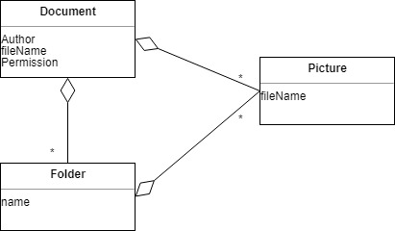
Aggregation
A special form of association that models a whole-part relationship between an aggregate (the whole) and its parts.
Models a “is a part-part of” relationship.
Whole
Part
Whole

Slide 4
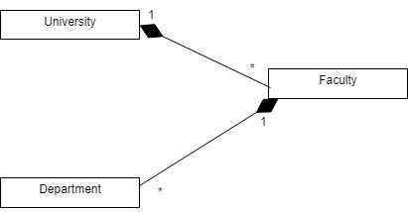
Composition
Composition has exactly two rules which differ it from ordinary associations:
A constituent part can belong to exactly one assembly.
Once a constituent part has been assigned an assembly, it has a coincident lifetime with the assembly.

Slide 5

Dependency
Dependency is a weaker form of relationship which indicates that one class depends on another because it uses it at some point in time.
One class depends on another if the independent class is a parameter variable or local variable of a method of the dependent class.
This is different from an association, where an attribute of the dependent class is an instance of the independent class.
Notes:
בתרשים זה ניתן ליצור מופע של RandomGenerator אך גם לגשת לשיטה generate_number() בשיטה סטטית (כלומר מבלי ליצור מופע של האובייקט). בג'אווה, זה ייראה כך:
RandomGenerator.generateNumber()

Slide 6

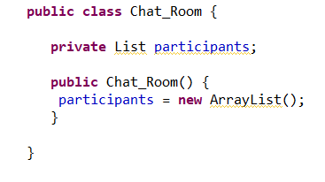
Example
Requirement:
Each Chat Room will contains 0 to 256 participants
Chat Room class has a collection of participants. Each of the participants could leave the chat room and join to other chat room

Slide 7

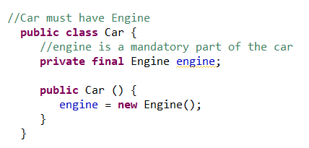
Example
Requirement:
Car must have unique Engine
Engine is created by an instance of car. instance of engine cannot be a part of any other object

Slide 8
תרגיל כיתה
חברה העוסקת בפיתוח פרויקטים שוקלת אפשרות להצטייד במערכת מידע חדשה.
החברה מציעה פרויקטי מדף ללקוחות.
לקוחות של החברה יכולים להיות חברות או אנשים פרטיים.
לחברות, החברה מאפשרת לבחור בקונפיגורציה שונה של אותו הפרויקט (יש לציין אפיון ומחיר).
עובדי החברה שייכים למחלקות שונות ולכל מחלקה יש מנהל אחד.
עבור כל פרויקט נבנית קבוצת עובדים שעובדת עליו. הקבוצה כוללת את מנהל הפרויקט, ראש צוות ואנשי ביצוע. עובד מסוים יכול לעבוד בפרויקטים שונים בתפקידים שונים. כשקבוצה נבנית אין שום חשיבות להיררכיה של העובדים במחלקות, למשל מנהל מחלקה יכול לעבוד כאיש ביצוע בפרויקט כלשהו ולהפך.
בחברה קיים מרכז תמיכה. המרכז שומר פניות של הלקוחות. הפניות יכולים להיות משני סוגים. הסוג הראשון מתייחס לשאלות נפוצות. במקרה הזה נשמרים: הלקוח הפונה, תיאור השאלה, תשובה, תאריך תשובה, העובד שענה ותאריך הפניה. הסוג השני של הפניות מתייחס להצעות של הלקוחות. במקרה הזה נשמרים: הלקוח, הפונה, תיאור ההצעה ותאריך הפנייה.
עובד חברה מוגדר ע"י שם, מחלקה עליה הוא שייך, התמחות ותק, מנהל שלו, עובדים אותם הוא מנהל (אם יש). ברור שאם עובד הוא מנהל, הוא עדיין כפוף למנהל שלו.
פרויקט מוגדר ע"י שם, תאריך הוצאה, נושא, מחיר, צוות עובדים (כולל אנשי ביצוע, ראש צוות ומנהל).
לקוח פרטי מוגדר ע"י שם, כתובת, טלפון.
לקוח חברה מוגדר ע"י שם, כתובת, טלפון ומס' עובדים בחברה.

Slide 9
פתרון
חברה העוסקת בפיתוח פרויקטים שוקלת אפשרות להצטייד במערכת מידע חדשה.
החברה היא העולם, הדף הלבן. אין צורך לכלול אותה בתרשים שלנו.

Slide 10

פתרון
החברה מציעה פרוייקטי מדף ללקוחות.
שימו לב ששמות מחלקות – בצורת-יחיד: מופע של המחלקה לקוח יתאר לקוח יחיד, של מוצר מדף – מוצר מדף יחיד, וכן הלאה.
האם "הצעה" היא קישור? אולי נקשר רק בין לקוחות שהסכימו לקחת מוצר ובין המוצר?
האם לקוח נשמר במערכת גם אם לא מוצעים לו כרגע שום מוצרים? (*..0)
האם מוצר נשמר גם אם אינו מוצע לאף לקוח? (*..0)
נמשיך ונראה.

Slide 11
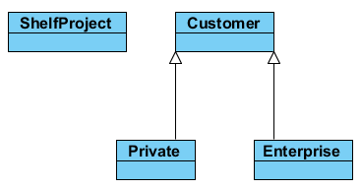
פתרון
לקוחות של החברה יכולים להיות חברות או אנשים פרטיים.
אולי הירושה הזאת מיותרת ואולי לא – נראה בהמשך מה ההבדלים ונפעל לפיהן. בכל מקרה, "לקוחות יכולים להיות או X או Y" – סימן שייתכן שיש כאן ירושה.

Slide 12
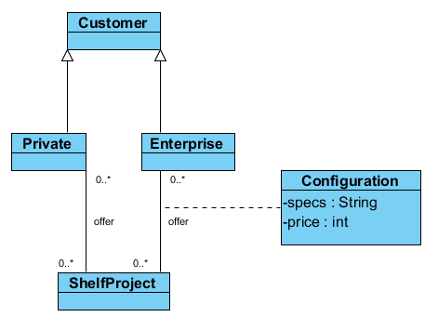
פתרון
לחברות, החברה מאפשרת לבחור בקונפיגורציה שונה של אותו הפרוייקט (יש לציין אפיון ומחיר).
לקוחות ומוצרים כבר לא קשורים ישירות!
זאת היות ולקוחות מסוגים שונים מקבלים יחס שונה.
היות וקשר בין לקוח עסקי למוצר כולל קונפיגורציה,
לא נשתמש ב-Enum או בוליאני.
האם בכלל יש טעם
להחזיק מחלקת-אב
משותפת?

Slide 13
פתרון
לחברות, החברה מאפשרת לבחור בקונפיגורציה שונה של אותו הפרוייקט (יש לציין אפיון ומחיר).
לפני שנמחק, נחרוג ממנהגנו ונקרא קדימה:
לקוח פרטי מוגדר ע"י שם, כתובת, טלפון.
לקוח חברה מוגדר ע"י שם, כתובת, טלפון ומס' עובדים בחברה.
לא נמחק ונשנה
את התרשים בהתאם.

Slide 14
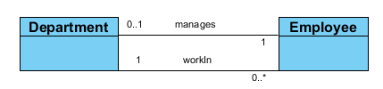
פתרון
עובדי החברה שייכים למחלקות שונות ולכל מחלקה יש מנהל אחד.
נציין במפורש את הנחות הסמויות:
מנהל הוא גם סוג של עובד – אין לו תכונה מיוחדת מעבר לתפקידו.
למחלקה תמיד יש מנהל (גם אם אין לה עובדים).
מנהל יכול לנהל מחלקה אחת לכל היותר.
אין אילוץ שהעובד יעבוד במחלקה שהוא מנהל – אפשרי שכן, אפשרי שלא.
עובד שייך למחלקה אחת בלבד. (שוב – ייתכן שגם מנהל אותה וייתכן שמנהל אחרת.)

Slide 15
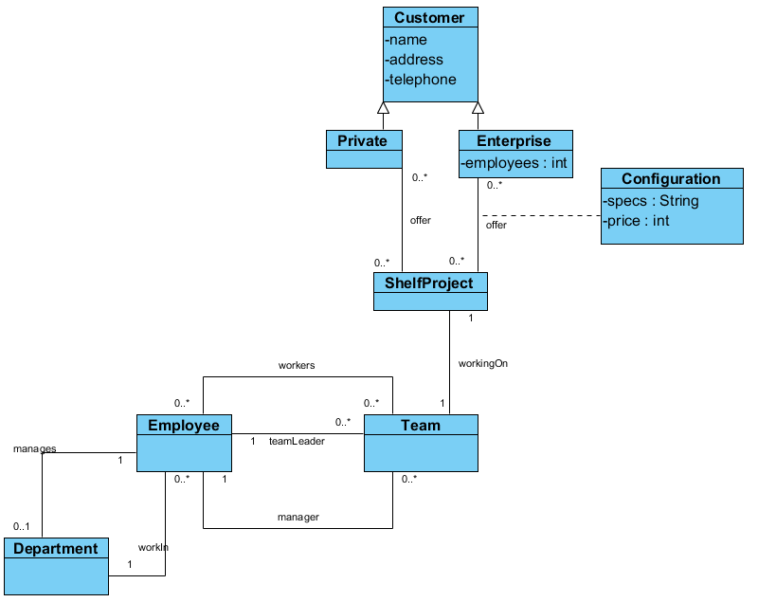
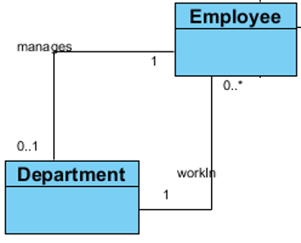
פתרון
עבור כל פרויקט נבנית קבוצת עובדים שעובדת עליו. הקבוצה כוללת את מנהל הפרויקט, ראש צוות ואנשי ביצוע. עובד מסוים יכול לעבוד בפרויקטים שונים בתפקידים שונים. כשקבוצה נבנית אין שום חשיבות להיררכיה של העובדים במחלקות, למשל מנהל מחלקה יכול לעבוד כאיש ביצוע בפרוייקט כלשהו ולהפך.

Slide 16
פתרון
עבור כל פרויקט נבנית קבוצת עובדים שעובדת עליו. הקבוצה כוללת את מנהל הפרויקט, ראש צוות ואנשי ביצוע. עובד מסוים יכול לעבוד בפרויקטים שונים בתפקידים שונים. כשקבוצה נבנית אין שום חשיבות להיררכיה של העובדים במחלקות, למשל מנהל מחלקה יכול לעבוד כאיש ביצוע בפרויקט כלשהו ולהפך.

Slide 17
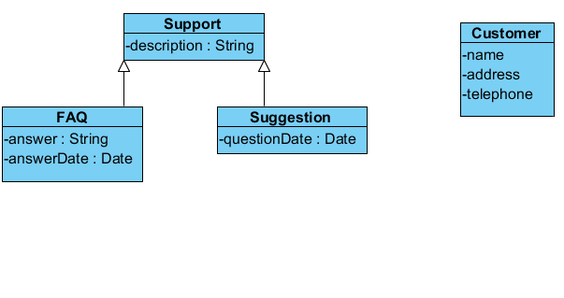
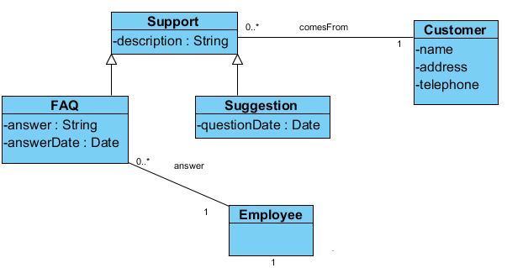
פתרון
בחברה קיים מרכז תמיכה. המרכז שומר פניות של הלקוחות. הפניות יכולים להיות משני סוגים. הסוג הראשון מתייחס לשאלות נפוצות. במקרה הזה נשמרים: הלקוח הפונה, תיאור השאלה, תשובה, תאריך תשובה, העובד שענה ותאריך הפניה. הסוג השני של הפניות מתייחס להצעות של הלקוחות. במקרה הזה נשמרים: הלקוח הפונה, תיאור ההצעה ותאריך הפנייה.
תבנית שלא קשורה לכל מה שעשינו עד עכשיו – מלבד ללקוח (ולעובד שענה בשביל שאלה נפוצה). כאן לא מבדילים בין לקוח פרטי לעסקי. נקשר ישירות למחלקת-האב "לקוח" ולמחלקת העובד.

Slide 18
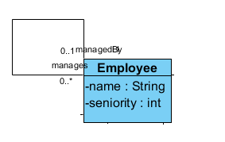
פתרון
עובד חברה מוגדר ע"י שם, מחלקה אליה הוא שייך, ותק, מנהל העובד, עובדים אותם הוא מנהל (אם יש). ברור שאם עובד הוא מנהל, הוא עדיין כפוף למנהל שלו

Slide 19
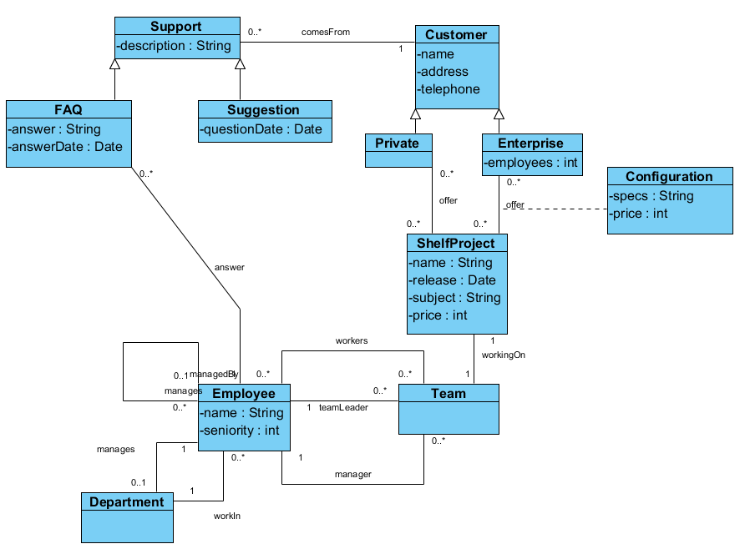
פתרון
פרויקט מוגדר ע"י שם, תאריך הוצאה, נושא, מחיר, צוות עובדים (כולל אנשי ביצוע, ראש צוות ומנהל).

Slide 20
פתרון
נשים לב שלפרויקט מחיר בסיס, וחברה יכולה לקבל בסיס אחר.
נניח שהנושא הוא בטקסט חופשי ולא נושא מתוך רשימת נושאים
Enumאו

